Slide 1
ПРОКУРАТУРА ГОРОДА КУРГАНА ВСТРЕЧАЯ ЮБИЛЕЙНУЮ ДАТУ

Slide 2
Часть 1 статьи 1 Федерального закона от 17.01.1992 N 2202-1 (ред. От 01.07.2021) "О прокуратуре Российской Федерации"
Прокуратура Российской Федерации - единая федеральная централизованная система органов, осуществляющих надзор за соблюдением Конституции Российской Федерации и исполнением законов, надзор за соблюдением прав и свобод человека и гражданина, уголовное преследование в соответствии со своими полномочиями, а также выполняющих иные функции.

Slide 3
Прокуратура города Кургана была создана с момента образования Курганской области – в 1943 году.
Первоначально прокуратура города Кургана располагалась по ул. Куйбышева, 53 (в настоящее время данное здание не сохранилось), по ул. Советская, 88 (в настоящее время находится территориальное управление Росфиннадзора).
В 1972 году было сдано в эксплуатацию 3-х этажное здание по ул. Климова, 63 в котором разместились областная и городская прокуратуры. До переименования в 1959 году улица, на которой стоит здание прокуратуры города Кургана, называлась Большой Береговой, Большой Прожектированной, Большой.
В августе 1959 года, в ознаменование 40-летия освобождения города Кургана от белогвардейцев и в память о первом председателе РКП(б) Климове А.П. улице присвоено его имя. В период с 1991 года по 1998 год прокуратура города Кургана размещалась в здании по ул. Красина, 57.
С ноября 2020 городская прокуратура вновь расположена по этому адресу - по ул. Красина, 57.

Slide 4
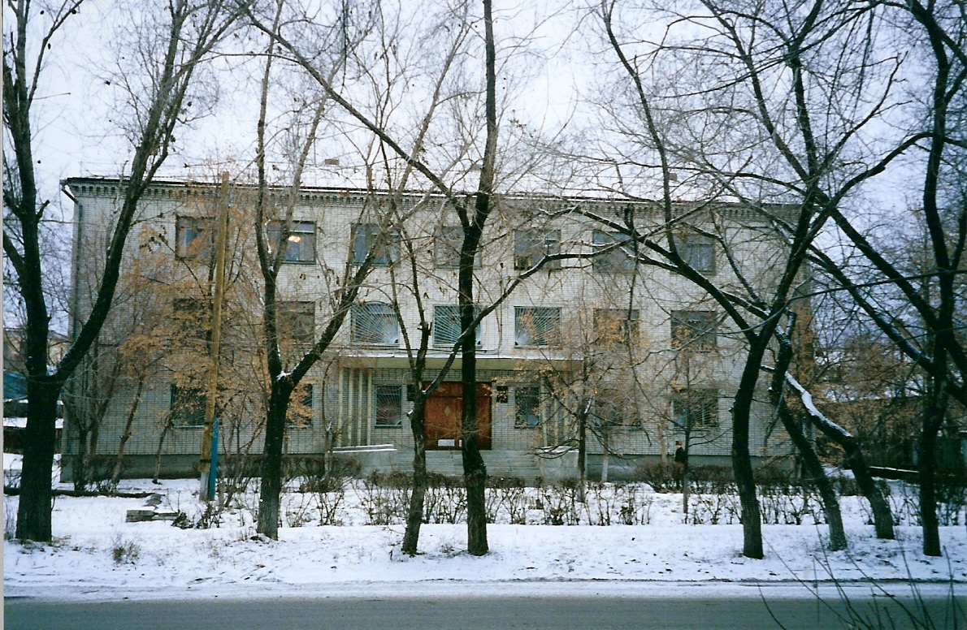
В 1972 году сдано в эксплуатацию 3-этажное здание по улице Климова,63, в котором разместились областная и городская прокуратуры
Здание прокуратуры г. Кургана, ул. Климова, д. 63, 2006 год

Slide 5
Прокуратура г. Кургана, ул. Климова, 63, 2019 год

Slide 6
Здание прокуратуры города Кургана, ул. Красина, 57

Slide 7
Первым прокурором города Кургана был назначен ВЕСНИН Петр Алексеевич, в ноябре 1948 года освобожден от должности прокурора города Кургана в связи с истечением конституционного срока.
В период с 1948 – 1949г.г. должность прокурора города Кургана занимал ПРИДАННИКОВ Степан Петрович,
с 1949 – по 1953 г.г. – АЛЕНЬКИН Иван Степанович (младший советник юстиции),
с 1953 – по 1961 г.г. – ШАТАЛОВ Николай Акимович (старший советник юстиции),
с 1961 – по 1963 Г.Г. – СПЕРАНСКИЙ Алексей Николаевич (советник юстиции),
с 1963 по 1982г.г. – БУТАКОВ Александр Кириллович (старший советник юстиции, заслуженный юрист РСФСР),
с 1982 – по 1988 г.г. – МИРОНОВ Александр Васильевич (был освобожден от должности в связи с упразднением прокуратуры города Кургана приказом прокурора Курганской области № 89 от 11.05.1988г.),
с 1991 – по 1996г.г. - АБДУЛИН Роберт Семенович (старший советник юстиции)
с 1996 – по 2002 г.г. – СЕЛИЩЕВ Николай Васильевич (старший советник юстиции, Почетный работник прокуратуры РФ),
с 2003 – по 2005г.г. – БАБОЙДО Юрий Михайлович (старший советник юстиции).
С 2006 по 2015 – ОБОРОК Андрей Николаевич (старший советник юстиции, Почетный работник прокуратуры РФ),
С 2016 по июль 2020 – СУРОВЦЕВ Вадим Юрьевич (старший советник юстиции, Почетный работник прокуратуры РФ).

Slide 8
С апреля 2021 г. по настоящее время - ДОЛГУШИН Виталий Витальевич (старший советник юстиции)

Slide 9
Прокуратура города Кургана сегодня - это 54 оперативных сотрудника, 6 государственных гражданских служащих, 3 водителя и 1 мастер чистоты.

Slide 10
Статья 40.4 Федерального закона от 17.01.1992 N 2202-1 (ред. От 01.07.2021) "О прокуратуре Российской Федерации"
Присяга прокурора
1. Лицо, впервые назначаемое на должность прокурора, принимает Присягу прокурора следующего содержания:
"Посвящая себя служению Закону, торжественно клянусь:
свято соблюдать Конституцию Российской Федерации, законы и международные обязательства Российской Федерации, не допуская малейшего от них отступления;
непримиримо бороться с любыми нарушениями закона, кто бы их ни совершил, добиваться высокой эффективности прокурорского надзора;
активно защищать интересы личности, общества и государства;
чутко и внимательно относиться к предложениям, заявлениям и жалобам граждан, соблюдать объективность и справедливость при решении судеб людей;
строго хранить государственную и иную охраняемую законом тайну;
постоянно совершенствовать свое мастерство, дорожить своей профессиональной честью, быть образцом неподкупности, моральной чистоты, скромности, свято беречь и приумножать лучшие традиции прокуратуры.
Сознаю, что нарушение Присяги несовместимо с дальнейшим пребыванием в органах прокуратуры".
2. Порядок принятия Присяги прокурора устанавливается Генеральным прокурором Российской Федерации.

Slide 11
ПРОКУРАТУРА – ЭТО ПРЕЖДЕ ВСЕГО ЛЮДИ, КОТОРЫЕ В НЕЙ СЛУЖАТ.
ПРОКУРАТУРА ГОРОДА КУРГАНА ГОРДИТСЯ СВОИМИ ВЕТЕРАНАМИ, ЕСТЬ СРЕДИ НИХ И УЧАСТНИКИ ВЕЛИКОЙ ОТЕЧЕСТВЕННОЙ ВОЙНЫ И ТЕ, КТО ОТДАЛ СЛУЖЕНИЮ ЗАКОНУ
БОЛЕЕ 25 ЛЕТ.

Slide 12
ПАНКРАТОВ МИХАИЛ ВАСИЛЬВИЧ 01.09.1925-11.04.2015 Ветеран городской прокуратуры, участник Великой Отечественной Войны. Родился в семье рабочего 1 сентября 1925 года в городе Троицке Челябинской области в многодетной семье. В период с декабря 1942 г. по 25 декабря 1950 г. он проходил службу в рядах Советской Армии. После призыва в ряды Армии Михаил Васильевич был направлен для обучения в школу авиамехаников в город Челябинск. Данную школу закончил в звании старшего сержанта в апреле 1944 года по специальности – эксплуатация самолетов. Для дальнейшего прохождения службы, в 1944 году был направлен во 2-й Гвардейский авиационный полк дальнего действия в Новгородскую область. По роду своей деятельности Панкратов М.В. как механик готовил боевые самолеты к вылетам. Принимал участие в боевых действиях в Московской области, на Украине, в Польше (г. Белосток). После окончания Великой Отечественной войны он продолжал службу в рядах Советской Армии до декабря 1950 года. В 1950 г. Панкратов М.В. поступает в юридическую школу. В 1953г. был направлен в прокуратуру города Кургана для работы в должности старшего следователя. В 1958 г. Панкратов М.В. закончил заочное обучение в юридическом институте. За период своей работы в прокуратуре города Кургана Панкратов Михаил Васильевич неоднократно награждался Почетными грамотами и отмечался благодарностями от имени прокурора области. В 1965 году Панкратов М.В. в звании юрист 1 класса, был переведен из прокуратуры на должность инструктора Советского райкома партии. Продолжил трудовую деятельность с 1965г. по 1990г. в должности заместителя управляющего трестом «Зауралэлектросетьстрой». В 1990 году вышел на пенсию. За участие в боевых действиях был награжден Орденом «Отечественной войны 2-ой степени», Медалями «За Победу над Германией» и другими.

Slide 13
КОЗЛОВСКИЙ ВЛАДИМИР ФЕЛИКСОВИЧ 22.10.1927-11.11.2010 Ветеран городской прокуратуры участник Великой Отечественной Войны. В 1944 году в 17 лет Владимир ушел на фронт добровольцем. Со своей дивизией гвардии рядовой Козловский через Прибалтику, Польшу дошел до Бреслау. Прослужил затем в армии до 1951 года. После демобилизации Владимир Козловский вернулся в Караганду, куда семья переехала с Украины в 1936‑1937 году, спасаясь от голода. Козловский В.Ф. после службы в армии (1944-1951) и окончания Свердловского юридического института в 1955 году был направлен в прокуратуру города Кургана, где проработал старшим следователем до 1976 года. Он активно освещал работу в органах прокуратуры в средствах массовой информации. Его статьи печатались в газетах «Красный Курган», «Советское Зауралье», «Молодой ленинец», а также центральных изданиях. Козловский В.Ф. награжден: медалью «За победу над Германией», медалью «30 лет Советской Армии и Флота» и другими.

Slide 14
\ Аникеева Татьяна Евгеньевна Старший помощник прокурора города Кургана, заслуженный юрист Российской Федерации, почетный работник Российской Федерации, в органах прокуратуры проработала с января 1977 года по декабрь 2015 года. Более 20 лет Татьяна Евгеньевна проработала прокурором Далматовского района Курганской области. Татьяна Евгеньевна воспитала не одно поколение прокурорских работников, передавая им свои знания и опыт, прививая чувство ответственности и любовь к выбранной профессии.

Slide 15
Телегина Галина Яковлевна Начальник отдела по обеспечению участия прокуроров в гражданском процессе Почетный работник прокуратуры Российской Федерации, «За верность закону», юбилейной медалью к 290-летию российской прокуратуры; Благодарственным письмом Курганской городской Думы. В органах прокуратуры Галина Яковлевна прослужила 42 года - с августа 1975 года по октябрь 2017 года. Самое главное для нее в работе — защита интересов людей. Галина Яковлевна щедро делилась с сотрудниками своим опытом и душевной теплотой.

Slide 16
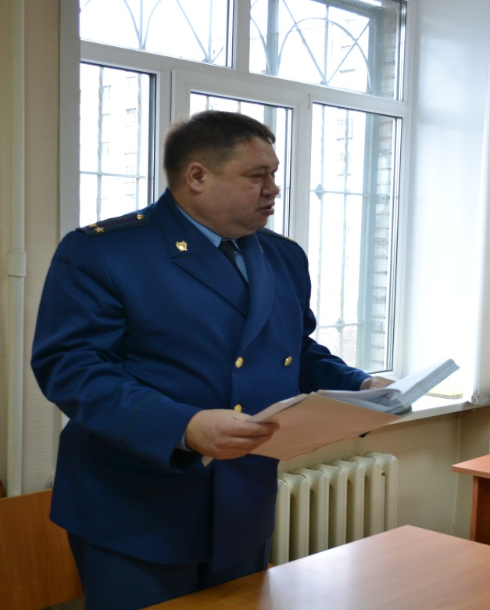
Зайцев Вячеслав Михайлович Старший помощник прокурора города Кургана. В органах прокуратуры прослужил с декабря 1992 года по февраль 2020 года, награжден медалью «Ветеран прокуратуры Российской Федерации» . Вячеслав Михайлович осуществлял надзор за законностью судебных постановлений по уголовным делам, поддерживал обвинение в суде как государственный обвинитель. Дисциплинированность, трудолюбие, исполнительность –эти качества отличают В.М. Зайцева

Slide 17
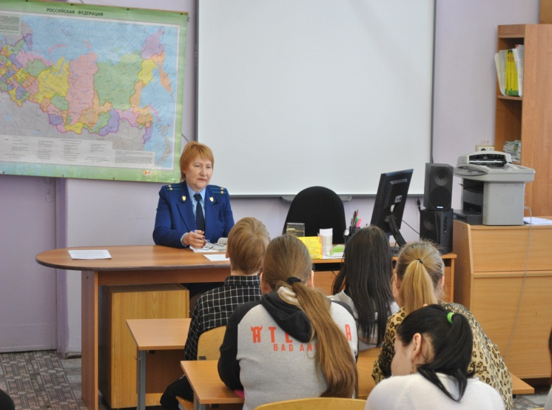
Грачева Татьяна Леонидовна старший помощник прокурора города Кургана В органах прокуратуры прослужила с января 1995 года по январь 2021 года, награждена знаками отличия «За верность закону» II, III степени. В период работы в органах прокуратуры Грачева Т.Л. осуществляла надзор в сфере профилактики безнадзорности и правонарушений несовершеннолетних, за соблюдением прав несовершеннолетних, защиту детей-сирот и детей, оставшихся без попечения родителей , инвалидов, исполнением законов в сфере охраны здоровья . Благодаря неравнодушию и принципиальной позиции Татьяны Леонидовны многие сироты приобрели жилье, больным были выделены необходимы лекарства, были обустроены пандусы.

Slide 18
БУДНИ ПРОКУРАТУРЫ ГОРОДА КУРГАНА

Slide 19
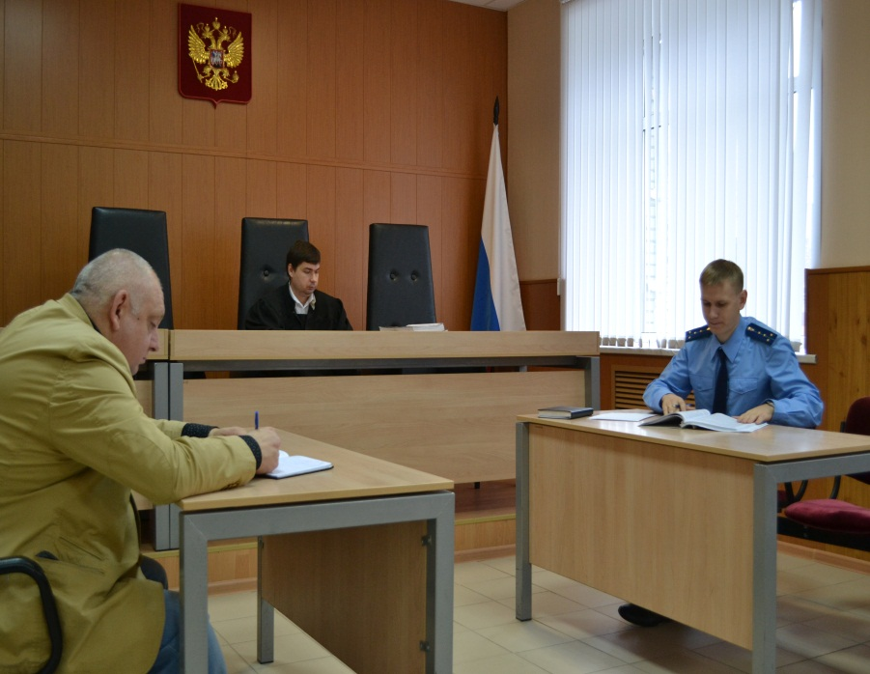
На прокуратуру возложены координация деятельность по борьбе с преступностью органов внутренних дел, органов федеральной службы безопасности, органов таможенной службы и других правоохранительных органов., надзор за исполнением законов, за соблюдением прав и свобод человека и гражданина , за исполнением законов органами, осуществляющими оперативно-розыскную деятельность, дознание и предварительное следствие, участие в рассмотрении дел судами и др. Федеральный закон от 17.01.1992 N 2202-1 "О прокуратуре Российской Федерации « Данные полномочия мы стараемся выполнять с честью!

Slide 20
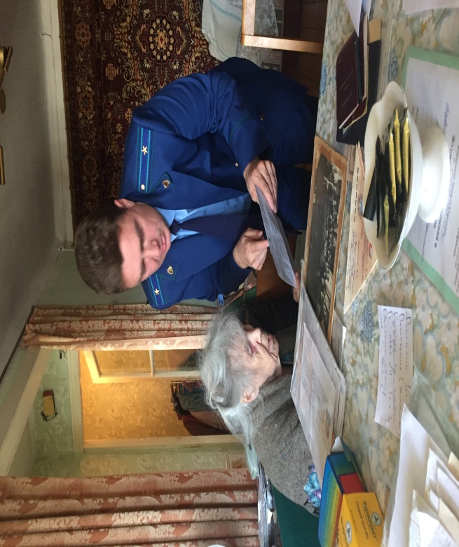
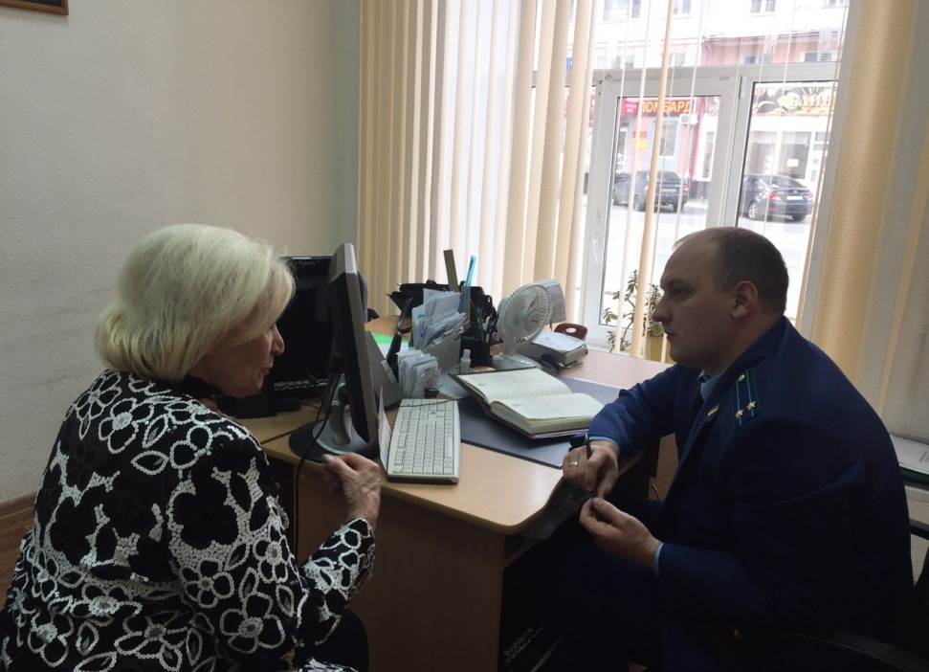
Защита прав граждан - приоритет в работе городской прокуратуры. Прием граждан в прокуратуре города, а также по месту их работы и жительства, помощь в решении их проблем, особенно помощь социально незащищенным категориям – одна из наших главных задач.

Slide 21
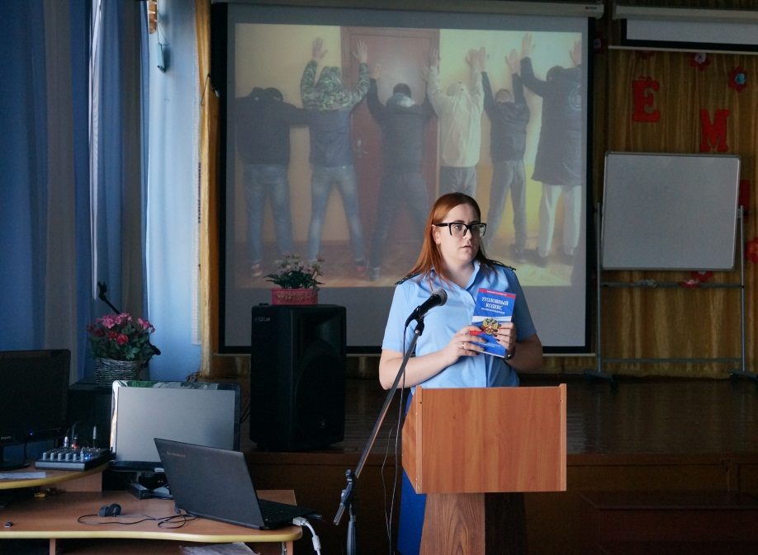
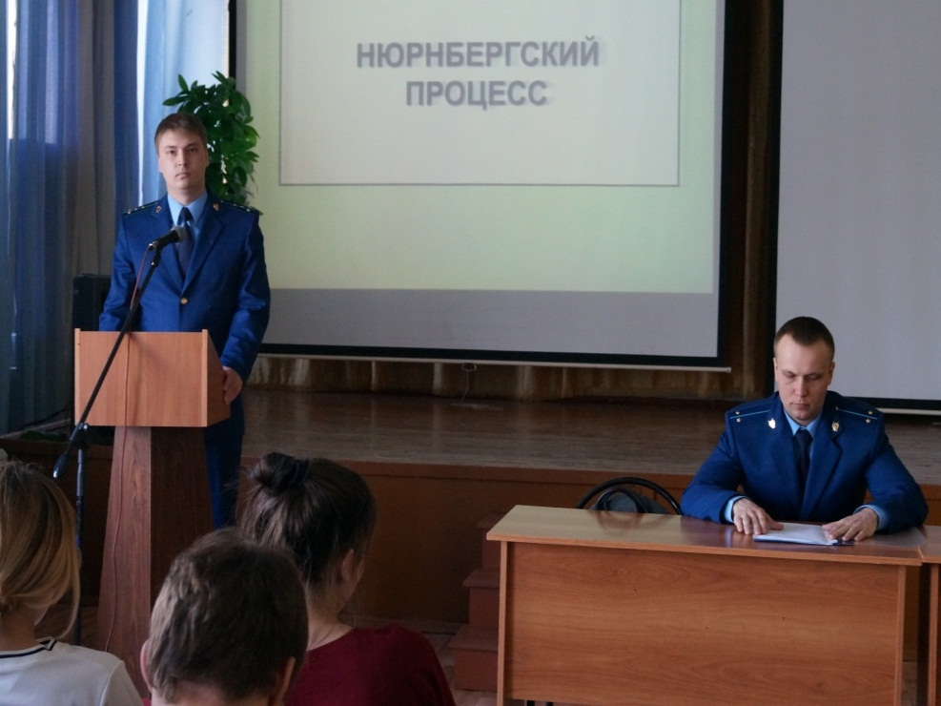
Наряду с основными направлениями надзора своими задачами прокуратура города Кургана считает правовое просвещение и правовое информирование школьников и студентов, взрослого населения по вопросам противодействия коррупции, наркопреступлениям, терроризму и экстремизму, преступности в целом, информирование граждан о правах и обязанностях, предоставляемых льготах и т.д. Эти задачи выполняются каждодневно в учебных и трудовых коллективах.

Slide 22
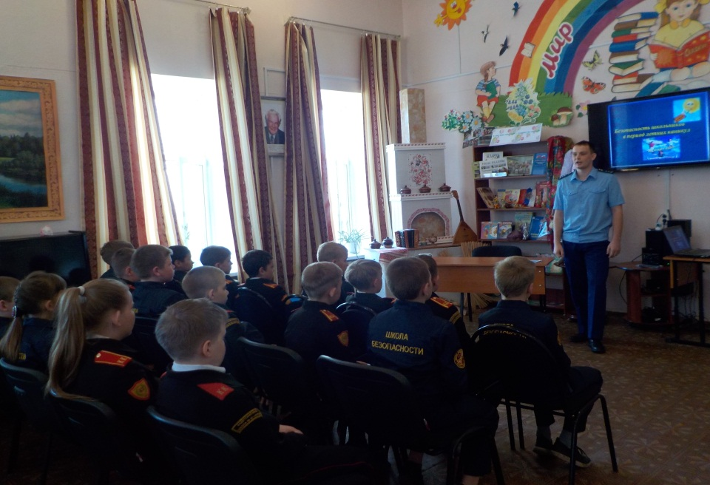
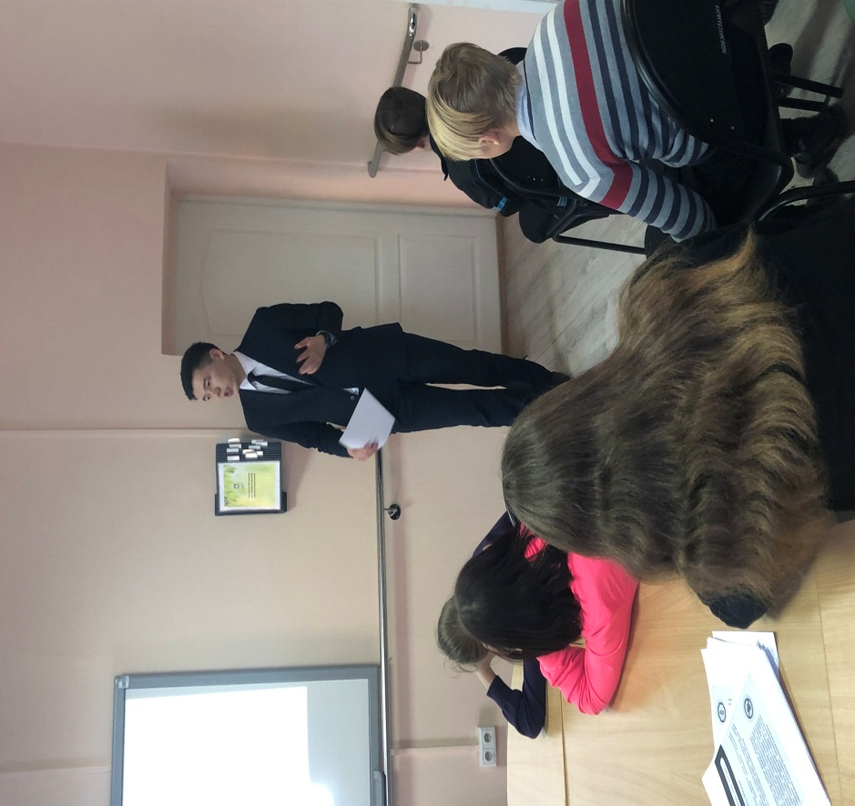
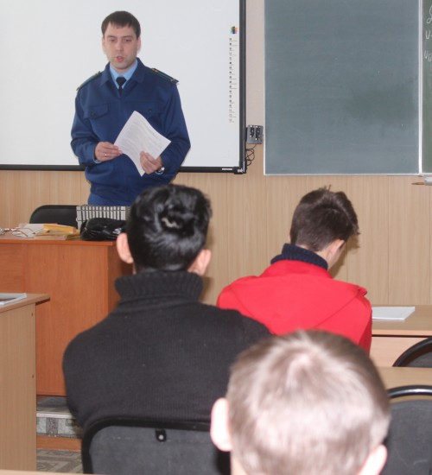

Slide 23
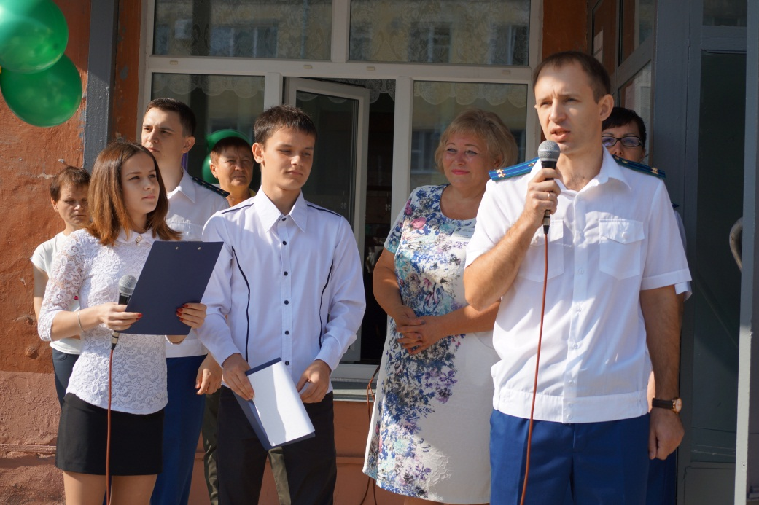
В рамках социально – просветительского проекта «Уроки с прокурором» прокуратура города Кургана курирует муниципальное бюджетное образовательное учреждение «Центр образования». Для учеников названного учебного заведения на системной основе проводятся уроки, лекции, круглые столы , дискуссионные клубы и викторины по правовой тематике. Стала уже доброй традицией ежегодная встреча руководства прокуратуры города Кургана 1 сентября с учениками Центра, проведение открытых уроков о Конституции Российской Федерации, правах и обязанностях несовершеннолетних.

Slide 24
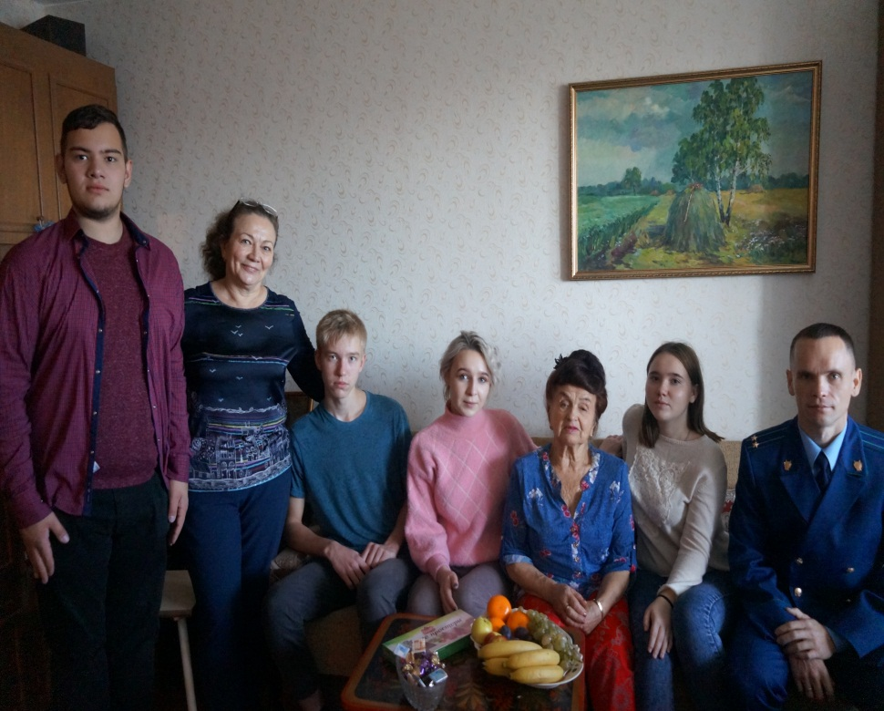
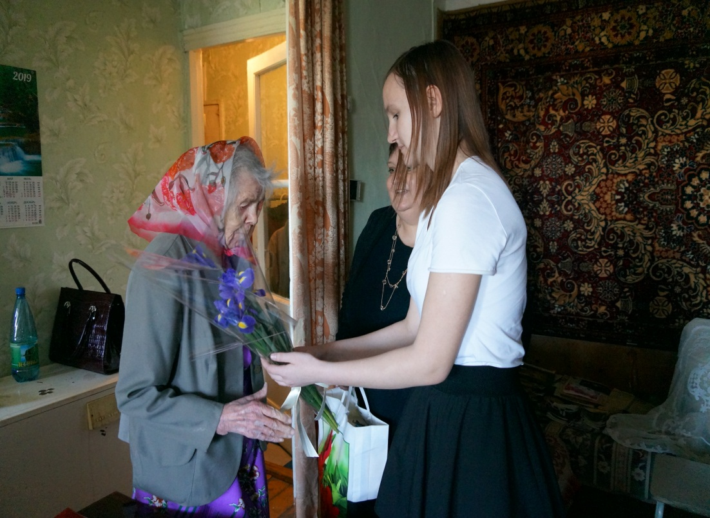
Правовое воспитание и просвещение несовершеннолетних было бы неполным без привития детям как основ законопослушного поведения, так и патриотизма, человечности, доброты и милосердия. Сотрудники прокуратуры города Кургана совместно с учениками Центра образования и их педагогами участвую в прохождении Бессмертного полка, навещают ветеранов на дому, поздравляют их с праздниками и вручают подарки.

Slide 25
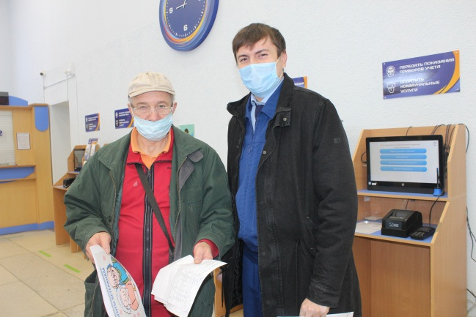
В преддверии Дня пожилых людей уже не один год сотрудники городской прокуратуры совместно с учениками Центра поздравляют ветеранов с праздником и вручают разъяснительные материалы об их льготах.

Slide 26
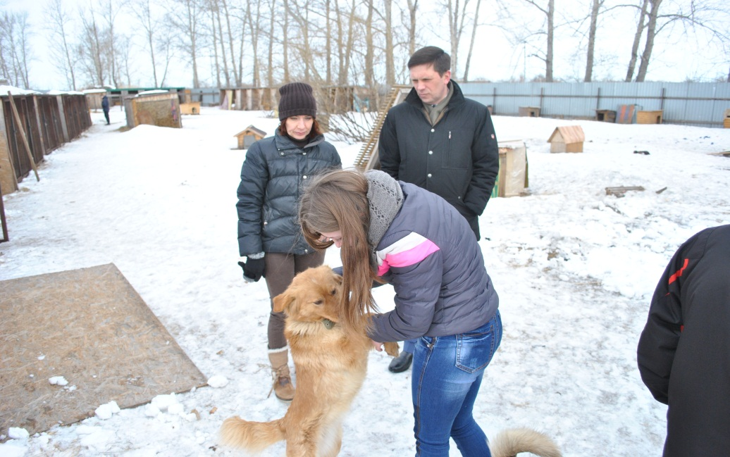
В разряд традиций входит и помощь братьям нашим меньшим, находящимся в приютах для бездомных животных. В текущем году в Центре образования ребятами изготовлена собачья будка. В школе была установлена «КОРОБКА ДОБРА», куда дети приносили продукты для собак, одеяла и другие принадлежности для утепления будок. На средства, собранные сотрудниками прокуратуры города Кургана был приобретен корм для находящихся там собак, ошейники и поводки для выгула животных а также еще 5 будок.

Slide 27
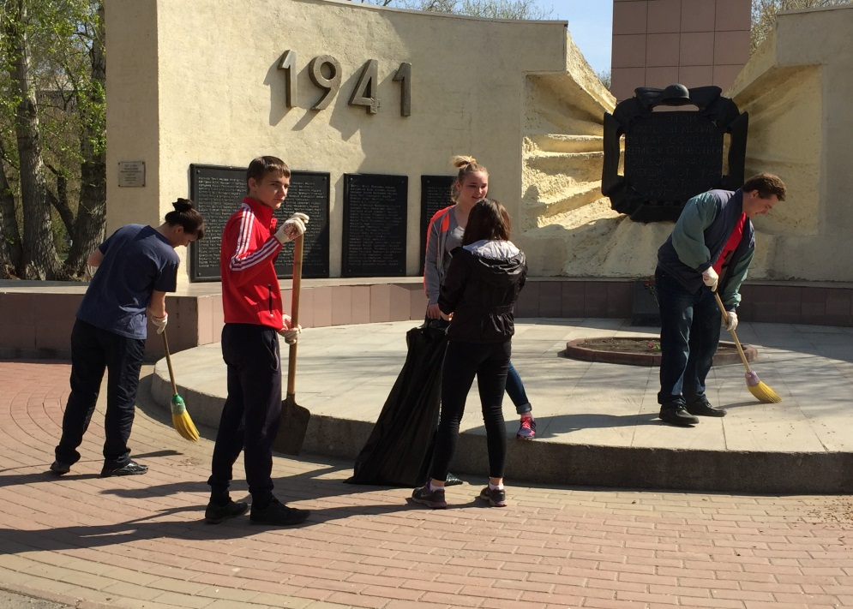
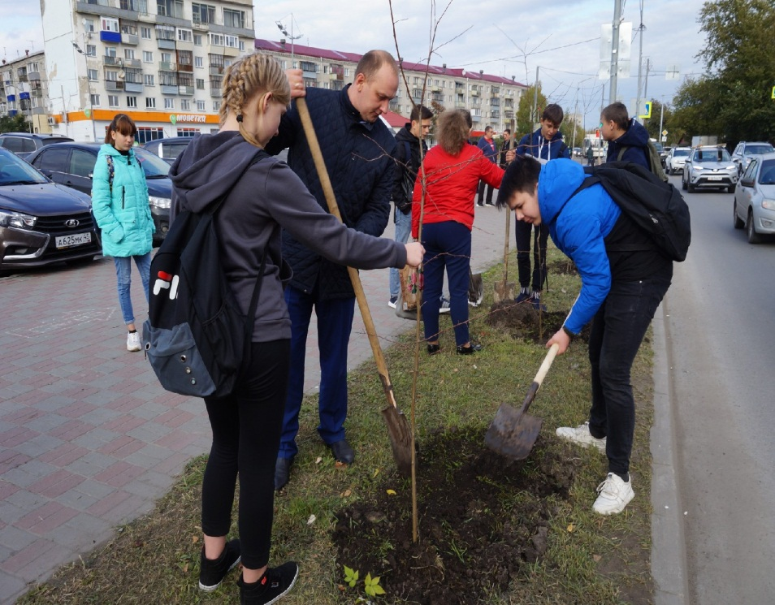
Совместно с учениками Центра образования сотрудникам и прокуратуры проводятся мероприятия по облагораживанию горда, производятся уборка парков, высадка деревьев.

Slide 28
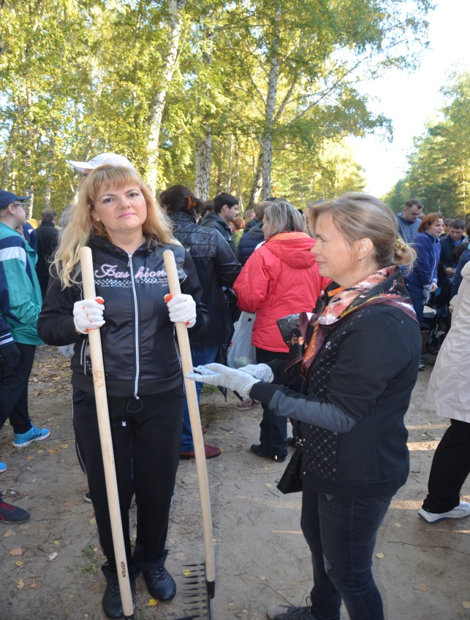
Не остаются в стороне сотрудники городской прокуратуры и при проведении экологических акций, очистке парков и леса вблизи города Кургана от мусора.

Slide 29
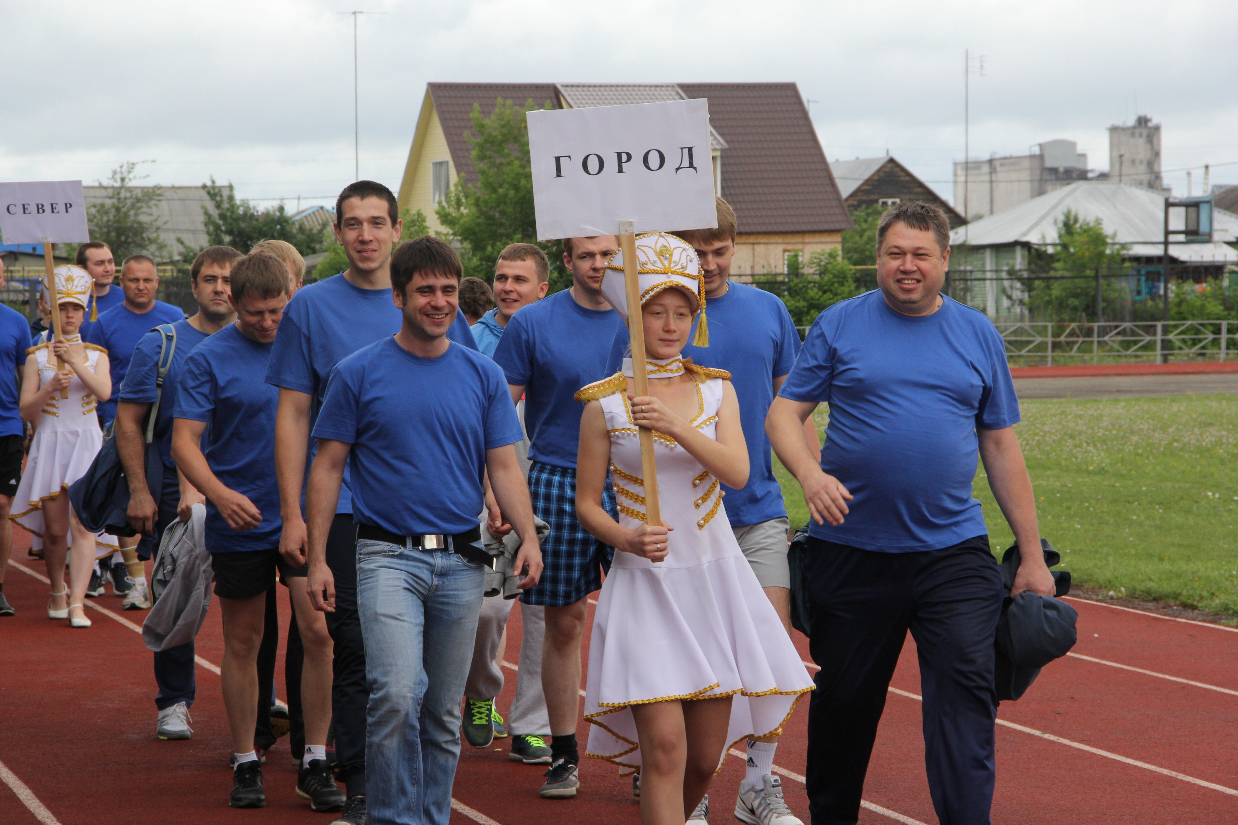
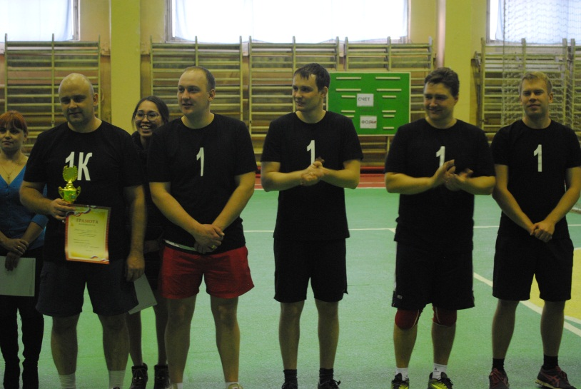
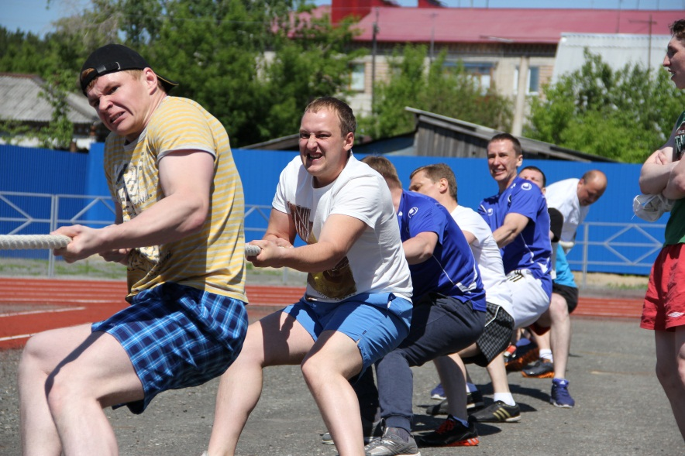
Наряду с повседневной деятельностью, сотрудники прокуратуры города Кургана стараются найти время и принять участие в спортивных мероприятиях.

Slide 30
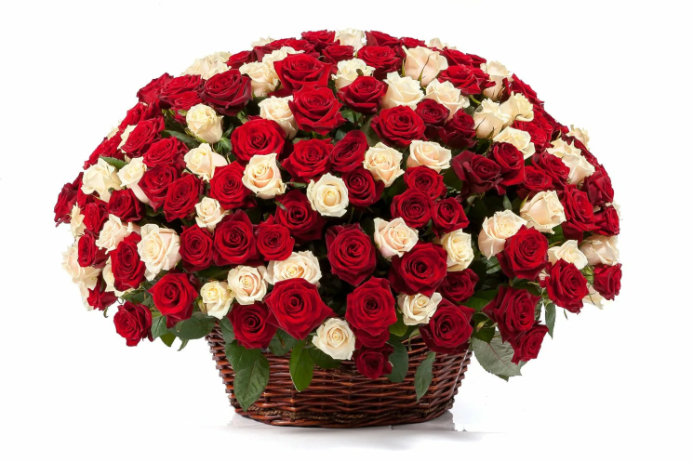
Данная презентация рассказывает о буднях прокуратуры города Кургана и посвящена 300-летию Российской прокуратуры.
Сотрудники прокуратуры г. Кургана поздравляют своих коллег с этим праздником!
Этот праздник – искренняя дань уважения государства и общества тем, кто посвятил себя защите прав и свобод граждан, обеспечению интересов державы. Охранять законность и правопорядок – одна из наиболее почетных и ответственных задач, и Вы с честью справляетесь со всеми трудностями, которыми изобилует наша работа. Пусть в ней будет как можно больше светлых моментов, подобных этому торжественному празднику! Крепкого Вам здоровья, успехов и счастья!

Slide 31
Сотрудники прокуратуры города Кургана будут рады проконсультировать граждан по всем интересующим их вопросам на личном приеме по адресу: г. Курган, ул. Красина, д. 57 с 09.00 до 18.00, в пятницу с 9.00 до 16.45, а также каждую субботу с 10.00 до 12.00. Вы можете также направлять письменные обращения прокурору города Кургана по адресу: 640026, г. Курган, ул. Красина, д. 57.

